Slide 1
广州市唯康通信技术有限公司
线缆产品介绍及应用

Slide 2
第一部份
弱电电线电缆

Slide 3
内容提纲
一 、A系列聚氯乙烯绝缘安装用电线电缆
二、 R系列聚氯乙烯绝缘安装用电线电缆
三、 B系列聚氯乙烯绝缘电线电缆
四、 K系列聚氯乙烯绝缘聚氯乙烯护套软结构控制电缆
五、S系列SYV型实芯聚氯乙烯绝缘聚氯乙烯护套同轴射频电缆
六、RG系列实芯聚氯乙烯绝缘同轴电缆

Slide 4
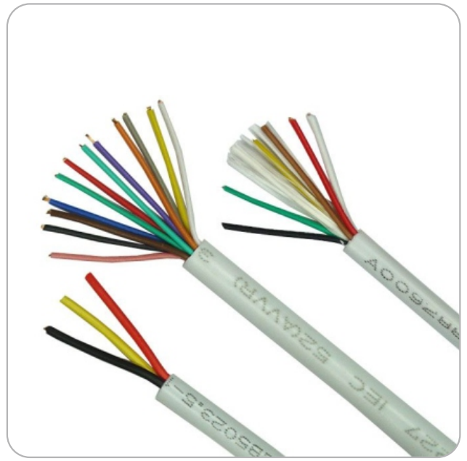
A系列聚氯乙烯绝缘安装用电线电缆
主要型号：AVVR型300V/300V铜芯聚乙烯绝缘聚氯乙烯护套安装用软线
产品用途：
适用于野外线路、电器仪表、电讯广播、电子设备以及自动
化装备等线路中。
执行标准：JB8734-1998
使用条件：
长期允许工作温度：+70度
敷设温度不低于：-15度
相对湿度：98%以下

Slide 5
R系列聚氯乙烯绝缘安装用电线电缆
主要型号：RVVP型300V/300V铜芯聚氯乙烯绝缘屏蔽聚氯乙烯护套软电线
60227 IEC 52（RVV）型轻型聚氯乙烯护套软线
60227 IEC 53（RVV）型普通聚氯乙烯护套软线
RVV型普通聚氯乙烯护套软线
RVS型300V/300V铜芯聚氯乙烯绝缘绞型连接用软电线
RVVS型铜芯聚氯乙烯绝缘聚氯乙烯护套绞型软电缆
RVVSP型铜芯聚氯乙烯绝缘屏蔽聚氯乙烯护套绞型软电缆
60227 IEC 02（RV）型一般用途单芯软导体无护套电缆
60227 IEC 06（RV）型内部布线用导体温度为70度的单芯软导体无护套电缆
60227 IEC 08（RV-90）型内部布线用导体温度为90度的单芯软导体无护套电缆

Slide 6
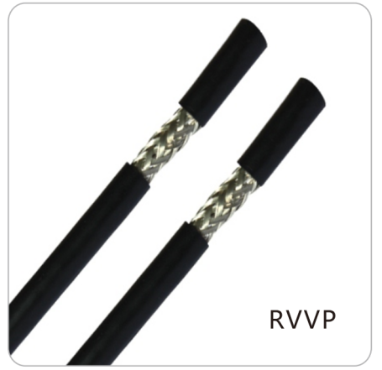
RVVP型300V/300V铜芯聚氯乙烯绝缘屏蔽聚氯乙烯护套软电线
产品用途：
适用于仪器、仪表、楼宇对讲、监视监控的控制安装等屏蔽线路中
执行标准：RVVPJB8734-1998
使用条件： 技术性能：
长期允许工作温度：+70度 额定电压：交流50Hz-380V 直流500V
敷设温度不低于：-15度 试验电压：交流50Hz-1500V
相对湿度：98%以下 绝缘电阻：（20度）不小于2M欧/Km
组织密度：65%-80%

Slide 7
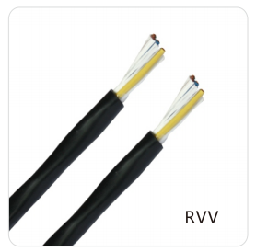
60227 IEC 52（RVV）型轻型聚氯乙烯护套软线
60227 IEC 53（RVV）型普通聚氯乙烯护套软线
产品用途：
适用于仪器、仪表、楼宇对讲、监视监控的控制安装等屏蔽线路中
执行标准：GB/T5023.5-2008 GB/T5023-2008
使用条件：
长期允许工作温度：+70度
敷设温度不低于：-15度
相对湿度：98%以下
技术性能：
额定电压：交流300/300V
试验电压：交流50Hz-1500V 交流50Hz-2000V
绝缘电阻：（20度）不小于2M欧/Km

Slide 8
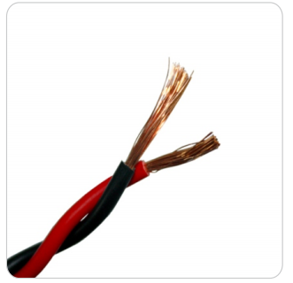
RVV型普通聚氯乙烯护套软线
RVS型300V/300V铜芯聚氯乙烯绝缘绞型连接用软电线
RVVS型铜芯聚氯乙烯绝缘聚氯乙烯护套绞型软电缆
RVVSP型铜芯聚氯乙烯绝缘屏蔽聚氯乙烯护套绞型软电缆
执行标准：JB8734-1998
JB8734.3-1998
JB8734-1998
技术性能：
额定电压：AC300/300V AC 300/500V DC 500V
试验电压：AC 50Hz-2000V AC 50Hz-1500V AC 50Hz-2000V AC
绝缘电阻：（20度）不小于2M欧/Km

Slide 9
60227 IEC 02（RV）型一般用途单芯软导体无护套电缆
60227 IEC 06（RV）型内部布线用导体温度为70度的单芯软导体无护套电缆
60227 IEC 08（RV-90）型内部布线用导体温度为90度的单芯软导体无护套电缆
技术性能：
额定电压：AC450V / 750V AC 300/500V AC 300/500V
试验电压：浸水AC 50Hz-2500V AC 50Hz-2000V AC 50Hz-2000V
导体温度： 70度 90度

Slide 10
B系列聚氯乙烯绝缘电线电缆
主要型号：BV型铜芯聚氯乙烯绝缘电缆
BVR型铜芯聚氯乙烯绝缘软电缆
BVV型铜芯聚氯乙烯绝缘聚氯乙烯护套圆形电缆
60227 IEC 05（BV）内部布线用导体温度为70度的单芯实芯导体无护套电缆
60227 IEC 01（BV）一般用途单芯硬导体无护套电缆
60227 IEC 07（BV-90）内部布线用导体温度为90度的单芯实芯导体无护套电缆
产品用途：
适用于交流额定电压Uo/U为450/750V及以下，动力装置做固定布线（敷设）用。
执行标准：BV GB5023-2008 BVR、BVV JB8734-1998

Slide 11
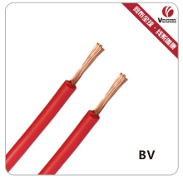
BV型铜芯聚氯乙烯绝缘电缆
BVR型铜芯聚氯乙烯绝缘软电缆
BVV型铜芯聚氯乙烯绝缘聚氯乙烯护套圆形电缆
技术性能：
额定电压：450V / 750V 450/750V AC 300/500V
试验电压：浸水AC 50Hz-2500V
浸水AC 50Hz-2500V
浸水AC 50Hz-2000V

Slide 12
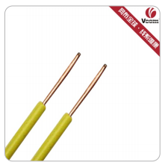
60227 IEC 05（BV）内部布线用导体温度为70度的单芯实芯导体无护套电缆
60227 IEC 01（BV）一般用途单芯硬导体无护套电缆
60227 IEC 07（BV-90）内部布线用导体温度为90度的单芯实芯导体无护套电缆
技术性能：
额定电压：AC450V / 750V AC450/750V AC 300/500V
试验电压：AC 50Hz-2500V AC 50Hz-2500V 浸水AC 50Hz-2000V
导体温度： 70度 90度

Slide 13
K系列聚氯乙烯绝缘聚氯乙烯护套软结构控制电缆
主要型号：KVV型聚氯乙烯绝缘聚氯乙烯护套控制电缆
KVVR型聚氯乙烯绝缘聚氯乙烯护套软结构控制电缆
KVVP型聚氯乙烯绝缘聚氯乙烯护套屏蔽软结构控制电缆

Slide 14
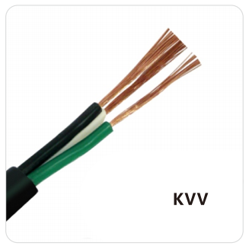
KVV型聚氯乙烯绝缘聚氯乙烯护套控制电缆
产品用途：
适用于直流或交流50-60Hz、额定600V / 1000V 及以下，有外电滋干扰的控制信号和测量路线，可固定敷设在室内、电缆沟、管道内以及地下。
执行标准：GB9330-2008
使用条件：
长期允许工作温度：+70度
敷设温度不低于：-10度
技术性能：
试验电压：AC 50Hz-2000V
绝缘电阻：（20度）不小于2M欧/Km

Slide 15
KVVR型聚氯乙烯绝缘聚氯乙烯护套软结构控制电缆
产品用途：
适用于直流或交流50-60Hz、额定600V / 1000V 及以下，配置装置中的电器仪表做控制信号和保护测量作用。
执行标准：GB9330-2008
使用条件：
长期允许工作温度：+70度
敷设温度不低于：-10度
技术性能：
试验电压：AC 50Hz-2000V
绝缘电阻：（20度）不小于2M欧/Km

Slide 16
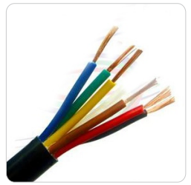
KVVP型聚氯乙烯绝缘聚氯乙烯护套屏蔽软结构控制电缆
产品用途：
适用于直流或交流50-60Hz、额定600V / 1000V 及以下，配置中的电器仪表做控制信号和保护测量作用。
执行标准：GB9330-2008
使用条件：
长期允许工作温度：+70度
敷设温度不低于：-10度
技术性能：
试验电压：AC 50Hz-2000V
绝缘电阻：（20度）不小于2M欧/Km

Slide 17
S系列SYV型实芯聚氯乙烯绝缘聚氯乙烯护套同轴射频电缆
主要型号：SYWV型物理发泡聚氯乙烯绝缘护套同轴电缆
SYV型实芯聚氯乙烯绝缘聚氯乙烯护套同轴射频电缆

Slide 18
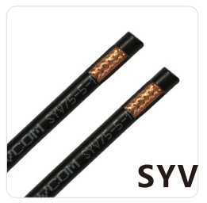
SYV型实芯聚氯乙烯绝缘、聚氯乙烯护套同轴射频电缆
产品用途：
适用于无线电通讯、广播设备的有关无线电电子设备中传输射频信号。
常用型号：SYV-75-2-1/2 SYV-75-3-1/2 SYV-75-4-1/2 SYV-75-5-1/2
SYV-75-7-2 SYV-75-9-1 SYV-50-1-2 SYV-50-2-1/2
SYV-50-3 SYV-50-5-1/2 SYV-50-7-1/2 SYV-50-9
执行标准：GB/T14864-1993
使用条件：
长期允许工作温度：-40度～+65度
敷设温度不低于：-15度
相对湿度：40度时达到98%
技术性能：
50欧 电容不大于：115PF/M
70欧 电容不大于：76PF/M 绝缘电阻：
不小于10000M欧/Km

Slide 19
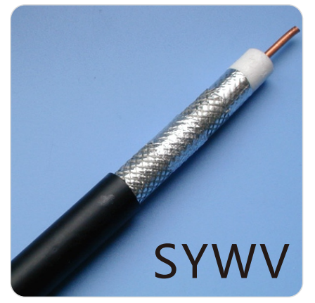
SYWV型物理发泡聚氯乙烯绝缘护套同轴电缆
产品用途：
适用于无线电通讯和采用类似技术的电子装置中。
常用型号：SYWV-75-5/64/96/128/144 SYWV-75-7/72/96/128/144/192
SYWV-75-9/84/96/192 SYV-75-12-120/192
执行标准：GB/T11138-1997 GY/T135-1998
使用条件：
长期允许工作温度：-40度～+65度
敷设温度不低于：-15度
相对湿度：40度时达到98%
技术性能：
50欧 电容不大于：115PF/M
70欧 电容不大于：76PF/M
绝缘电阻：不小于10000M欧/Km

